Slide 1


SPRAWOZDANIE
Z DZIAŁALNOŚCI
GMINNEGO OŚRODKA POMOCY SPOŁECZNEJ W IWANOWICACH
ZA ROK 2025
Zgodnie z art. 110 ust. 9 ustawy z dnia 12 marca 2004 r. o pomocy społecznej (t.j. Dz. U. z 2025 poz. 1214 ze zm.)

Slide 2
Realizowanie zadania
  Pomoc społeczna
  Świadczenia
    wychowawcze
    rodzinne
    z funduszu alimentacyjnego
  Zasiłki dla opiekuna
  Przeciwdziałanie przemocy domowej
  Wsparcie rodziny
  Karta Dużej Rodziny
  Pomoc materialna dla uczniów
  Świadczenia dla obywatelów Ukrainy
  Przeciwdziałanie alkoholizmowi I narkomanii
  inne zadania zlecone

Slide 3
Struktura ośrodka
Kierownictwo oraz Dział księgowości
Dział Pomocy społecznej
Dział Świadczeń rodzinnych i wychowawczych
Door-to-door
Kierownik
Zastępca kierownika
Główny Księgowy
Podinspektor
Asystent rodziny
Pracownicy socjalni
Inspektor
Referent
Inspektor
Podinspektor
Kierowcy
Pomoc administracyjna /asystent

Slide 4
Koszty utrzymania Ośrodka
Zabezpieczona kwota z budżetu Gminy:
1.576.981,10 zł
wykonanie:
1.525.843,82 zł
Otrzymana dotacja z Budżetu Państwa:
282.857,00 zł
wykonanie:
277.624,68 zł

Slide 5
Budżet Gminy Iwanowice
Realizacja budżetu Ośrodka
Budżet Państwa
Dotacje:
Funduszy Europejskich
Funduszu Pomocy
Funduszu Solidarnościowego
Funduszu Pracy
Krajowego Funduszu Szkoleniowego

Slide 6
Dochody
Lp. | Zadanie | Kwota dochodu
1 . | Odpłatność za usługi opiekuńcze | 3.866,62 zł
2. | Zwrot do budżetu państwa nienależnie pobranych świadczeń rodzinnych, wychowawczych | 5.403,58 zł
3. | Zwrot przez dłużników alimentacyjnych zaległości z tytułu wypłaconych świadczeń w tym do budżetu państwa z tytułu odsetek | 97.468,87 zł 52.489,51 zł
4. | Zwrot nienależnie pobranego zasiłku stałego | 12.242,75 zł
5. | Należności z tytułu odpłatności za pobyt w schronisku dla osób bezdomnych | 28.242,75 zł
6. | Odsetki od środków na rachunkach bankowych | 711,39 zł
7. | Odsetki od nienależnie pobranych świadczeń | 929,26 zł
8. | Opłata zastępcza za pobyt w Domu Pomocy Społecznej | 9.249,69 zł
9. | Odpłatność za pobyt w Dziennym Domu „Senior+” | 98.759,58 zł
10. | Wpłaty i należności z tytułu Karty Dużej Rodziny | 95,00 zł

Slide 7
Świadczenia pieniężne
i niepieniężne z pomocy społecznej

Slide 8
Zasiłek stały
28
Liczba osób pobierających świadczenie
314.057,44 zł
Wykonanie

Slide 9
Składki na ubezpieczenie zdrowotne opłacane za osoby pobierające niektóre świadczenia z pomocy społecznejły
27
Liczba osób pobierających świadczenie
28.381,94 zł
Wykonanie

Slide 10
Zasiłek okresowy
13
Liczba osób pobierających świadczenie
38.252,00 zł
Wykonanie

Slide 11
Zasiłki celowe i specjalne zasiłki celowe
49
Liczba rodzin pobierających świadczenie
49.619,00 zł
Wykonanie
77.322,49
Dodotkowo opłacono dla 3 osób tymczasowe schronienie

Slide 12
Usługi opiekuńcze i specjalistyczne usługi opiekuńcze w miejscu zamieszkania osób, z wyłączeniem specjalistycznych usług opiekuńczych dla osób chorych psychicznie, oraz usługi sąsiedzkie
3
Liczba osób pobierających świadczenie
14.101,91 zł
Wykonanie
460
Ilość świadczeń

Slide 13
Kierowanie do domu pomocy społecznej
9
Liczba osób pobierających świadczenie
513.147,24 zł
Wykonanie
5
Ilość domów pomocy społecznej

Slide 14
Wieloletni program wspierania finansowego gmin w zakresie dożywiania „Posiłek w szkole i w domu”
26
Pomoc w formie obiadów – 26 osób
Pomoc w formie zasiłku celowego na zakup posiłku – 32 osoby
47.206,30 zł
Wykonanie

Slide 15
Świadczenia rodzinne, fundusz alimentacyjny, świadczenia wychowawcze

Slide 16
Świadczenia rodzinne, fundusz alimentacyjny
286
Liczba osób pobierających świadczenie
3
Liczba rodzin z Ukrainy
2.354.832,53 zł
Wykonanie

Slide 17
Świadczenie wychowawcze
Realizacja zadania w zakresie wypłaty świadczeń począwszy od czerwca 2022 r. została przekazana do Zakładu Ubezpieczeń Społecznych. Obecnie Ośrodek we współpracy z Małopolskim Urzędem Wojewódzkim w Krakowie zajmuje się jedynie sprawami dotyczącymi koordynacji systemów pomocy społecznej.
W ramach zadania dokonano zwrotu dotacji wykorzystanej niezgodnie z przeznaczeniem za lata ubiegłe w wysokości 120,51 zł wraz z odsetkami w kwocie 60,43 zł.

Slide 18
Inne zadania realizowane przez ośrodek

Slide 19
Rodziny zastępcze
3
Liczba osób pobierających świadczenie
103.176,62 zł
Wykonanie

Slide 20
Ogólnopolski program Karty Dużej Rodziny
47
Liczba wniosków
609,00 zł
Wykonanie

Slide 21
Przeciwdziałanie przemocy domowej oraz ochrona ofiar przemocy domowej
30
Liczba niebieskich kart
14.088,56 zł
Wykonanie

Slide 22
Wynagrodzenie opiekuna z tytułu sprawowania opieki przyznanej przez sąd
1
Liczba opiekunów prawnych
11.368,10 zł
Wykonanie

Slide 23
Zakup programu informatycznego z pomocy społecznej
W ramach zadania dokonano zakupu systemu informatycznego HELIOS, służącego do obsługi zagadnień związanych z obszarem pomocy społecznej, w tym do realizacji zadań zawartych w ustawie o pomocy społecznej. Zadanie w całości zostało sfinansowane ze środków pozyskanych w ramach dofinansowania w wysokości 4.412,00 zł.

Slide 24
Ośrodki wsparcia
w Gminie Iwanowice

Slide 25
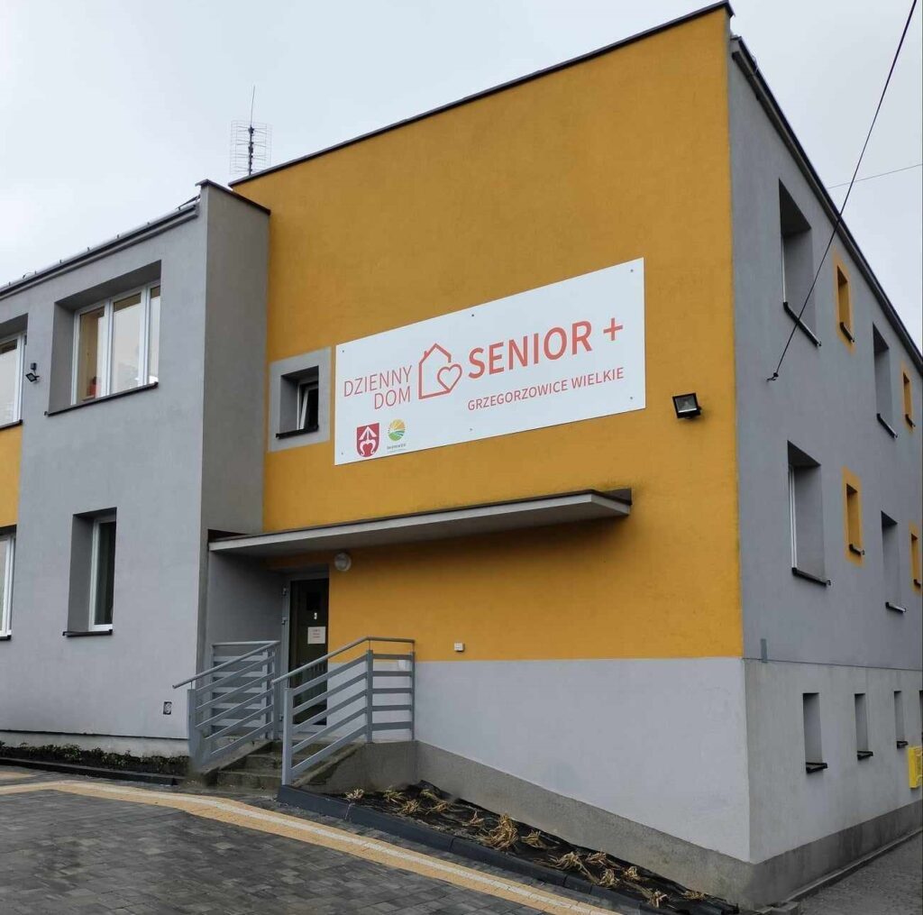
Dzienny Dom „Senior+”
Zadanie przekazane do realizacji Stowarzyszeniu Życzliwa Dłoń.
Wydatkowane środki na realizację zadania wyniosły 589.050,00 zł, w tym:
- Środki z dotacji w ramach programu rządowego Senior+ 128.520,00 zł,
- Środki z dotacji w ramach grantu „Premia społeczna” 235.620,00 zł
- Środki własne 224.910,00 zł
Środki z dotacji pozyskane na wypłatę dodatków motywacyjnych dla pracowników DDS 44.498,00 zł
34
Liczba uczestników

Slide 26
Kluby seniora
Zadanie przekazane do realizacji Stowarzyszeniu Życzliwa Dłoń
147
Liczba uczestników
7
Liczba klubów
80.000,00 zł
Wykonanie

Slide 27
Realizacja transportu osób w ramach działań Dziennego Domu Senior+ w Grzegorzowicach Wielkich
Zakup samochodu Ford Transit Custom 197.775,99 zł
Realizacja zadania 01.08.2025 – 31.12.2025
28
Zadanie przekazane do realizacji Stowarzyszeniu Życzliwa Dłoń
Liczba uczestników
26.808,70 zł
Wykonanie

Slide 28
Zapewnienie dowozu mieszkańców gminy Iwanowice do Środowiskowego Domu Samopomocy
Realizator: Chrześcijańskie Stowarzyszenie Osób Niepełnosprawnych, Ich Rodzin i Przyjaciół „Ognisko”.
Wydatkowana kwota dotacji: 10.000,00 zł
Nazwa zadania: „Dowóz mieszkańców Gminy Iwanowice do Środowiskowego Domu Samopomocy w Miłocicach”
Okres realizacji zadania
01.04.2025 – 14.08.2025

Slide 29





SZANSA NA ZMIANĘ
Okres realizacji projektu wynosi od 01.08.2024 r. do 30.06.2029 r. Zaplanowane w budżecie gminy wydatki bieżące ogółem na 2025 rok wynosiły 1.570.982,04 zł w tym dla Gminnego Ośrodka Pomocy Społecznej 588.014,75 zł, natomiast dla Partnera 982.967,29 zł.
Realizacja wydatków ogółem wyniosła 522.097,87 zł w tym wydatki GOPS wyniosły 175.024,24 zł, natomiast wydatki Partnera wyniosły 347.073,63 zł.
Projekt finansowany z Europejskich Funduszy Społecznych Plus w ramach „Funduszy Europejskich dla Małopolski 2021-2027” oraz Budżetu Państwa

Slide 30
Projekt „Usługi indywidualnego transportu door-to-door w gminie Iwanowice”
W budżecie Gminy Iwanowice w 2025 roku na realizację usługi transportowej wydatkowano 233.644,64 zł.
Zrealizowano: 525 kursów tj. 50.646 km

Slide 31
Program osłonowy wsparcia osób niepełnosprawnych i ich rodzin w gminie Iwanowice na lata 2024-2025
W okresie sprawozdawczym na zadanie wydatkowano: 19.191,40 zł
Wsparciem objęto 2 rodziny (w sumie 3 osoby niepełnosprawne).
Refundacja kosztów poniesionych na dowóz dorosłych osób niepełnosprawnych do ośrodka wsparcia: Środowiskowy Dom Samopocy w Woli Zachariaszowskiej.

Slide 32
Realizacja programu Asystent osobisty osoby z niepełnosprawnością – edycja 2025
Wydatki: 222.599,99 zł
Liczba osób objętych wsparciem: 19

Slide 33
Realizacja programu: Bezpieczna Gmina Iwanowice – razem przeciw przemocy, cyberzagrożeniom i oszustwom
Wykonanie: 55.925,00 zł (dotacja 44.700,00 zł; środki własne: 11.225,00 zł)
Zrealizowane działania:
Cykl warsztatów profilaktycznych w 8 szkołach
Szkolenia dla nauczycieli i rodziców
Kampania edukacyjna i dystrybucja materiałów
Edukacja seniorów
Warsztaty „Spotkania z ciekawymi ludźmi”
Wycieczka integracyjno-profilaktyczna

Slide 34
Realizacja innych usług w obszarze pomocy społecznej
Kontynuacja partnerstwa w ramach programu Gmina Przyjazna Seniorom – Ogólnopolska Karta Seniora – wydatki 4.920,00 zł w całości poniesione ze środków własnych budżetu gminy

Slide 35

Realizacja zadań przez Asystenta Rodziny
Poniesiono łącznie wydatki w wysokości 113.163,06 zł
a źródłem ich finansowania były środki:
z funduszu pracy w wysokości: 21.545,24 zł,
środki własne samorządu w wysokości 79.491,26 zł,
środki w ramach rządowego programu w kwocie 12.126,56 zł.
15
Liczba rodzin objętych wsparciem

Slide 36
Realizacja zadań z obszaru ochrony zdrowia:
Zwalczanie narkomanii
Przeciwdziałanie alkoholizmowi

Slide 37
Zwalczanie narkomanii
Wykonanie: 3.792,00 zł
Zrealizowane działania:
Realizacja konkursów wraz z pogadankami nt. uzależnień od narkotyków

Slide 38
Przeciwdziałanie alkoholizmowi
Wykonanie: 218.237,31 zł
Zrealizowane działania:
Koordynacja prac przez przewodniczącego komisji
Zatrudnienie instruktora terapii
Wypłata wynagrodzeń dla członków komisji
Wsparcie sportu i alternatywnych form spędzania czasu wolnego przez dzieci i młodzież
Opłaty sądowe
Współorganizacja imprezy z okazji Dnia Dziecka
Organizacja konkursów o tematyce uzależnień, quizy, zawody sportowe, wycieczki połączone z problematyką profilaktyki i uzleżnień
Szkolenia członków komisji oraz sprzedawców napojów alkoholowych
Zakup materiałów biurowych do bieżącej pracy komisji
Opłata za wydanie opinii lekarzy biegłych osób uzależnionych z terenu Gminy Iwanowice
Ogłoszenie konkursu na organizację zajęć międzypokoleniowych
26

Slide 39

174
Liczba uczestników
Program pomocy żywnościowej
337
Liczba paczek
styczeń 2025 r. - sierpień 2025 r.
Okres
w ramach Programu Fundusze Europejskie na Pomoc Żywnościową 2021-2027 Podprogram 2024

Slide 40

Pomoc materialna
o charakterze socjalnym dla uczniów
Wykonanie wyniosło 16.665,60 zł
w tym z dotacji – 14.999,00 zł,
środki własne – 1666,60 zł.
Pomocy w formie stypendium szkolnego udzielono 16 uczniom(27 świadczeń).

Slide 41

Program „Czyste powietrze”
W ramach programu „Czyste Powietrze” Gminny Ośrodek Pomocy Społecznej w roku 2025 wydał 33 zaświadczeń.

Slide 42
Praca socjalna
W 2024 roku wsparciem i pomocą objętych zostało 77 rodzin, w których żyło 140 osób.
Pracownicy socjalni Ośrodka przeprowadzili 273 wywiadów środowiskowych.
Wspólna Wielkanoc w Gminie Iwanowice
Wakacje z igłą, nitką i pętelką
Toczymy, lepimy, wypalamy
Karnawałowy BAL SENIORA
Organizacja Wigilii dla osób potrzebujących z terenu Gminy Iwanowice
Magia Świąt
Kuchnia Sylwestrowa

Slide 43
Potrzeby w zakresie pomocy społecznej

Slide 44
Dziękuję za uwagę

